Slide 1
Sesión III. Políticas de Adaptación Frente al Cambio Climático:
¿Qué se está haciendo y retos futuros?
Hacia una Visión Estratégica para una Política Nacional de Adaptación al
Cambio Climático.
Ing. José Luis Rivera
Dirección de Cambio Climático
Ministerio de Ambiente y Recursos Naturales

Slide 2
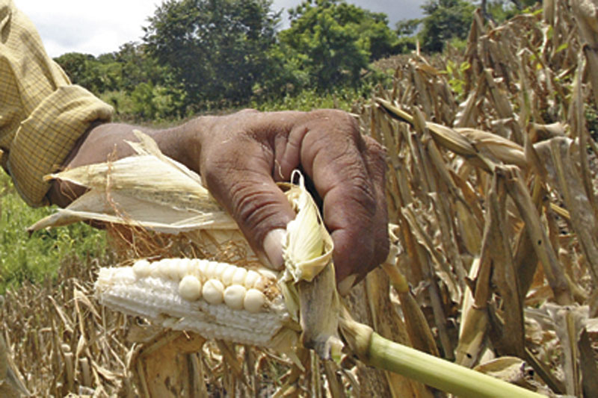
Implicaciones del Cambio Climático en Guatemala
De acuerdo con el Informe de evaluación global sobre la reducción del riesgo de desastres 2011 (EIRD-ONU, 2011), Guatemala es uno de los países con mayor “riesgo extensivo”, el cual se asocia a muchas amenazas meteorológicas localizadas, y se construye directamente por factores como la urbanización mal planificada y mal gestionada, la degradación ambiental y la pobreza.

Slide 3
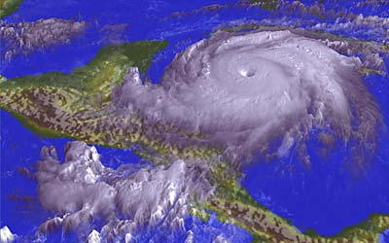
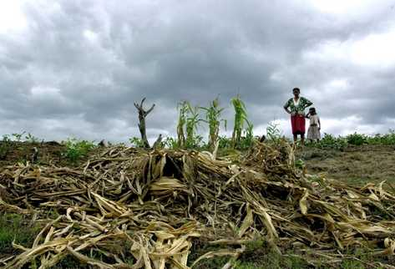
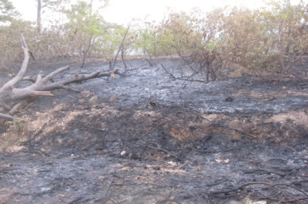
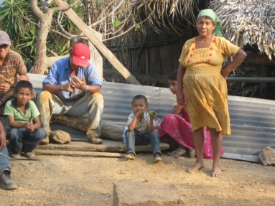
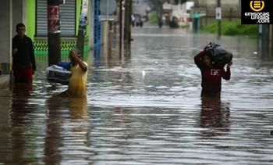
Vulnerabilidad al cambio climático en Guatemala
Vulnerabilidad País
V. Social:
Pobreza general 51%; pobreza extrema 15.2%;
V. Natural:
Ruta de huracanes del Océano Atlántico y tormentas del Pacífico
V. Ambiental.
Ambiente degradado y empobrecido por actitudes y comportamientos consumistas
V. Económica:
Economía pequeña y abierta / Rezagos en crecimiento
económico por terremotos, tormentas y sequias

Slide 5
Impactos del Cambio Climático: Producción Agrícola
En este año de 2014, también se experimentó un déficit de precipitaciones durante la primera parte de la estación lluviosa (mayo-agosto) que afectó los medios de subsistencia de miles de familias rurales de varias regiones del país, incrementando la desnutrición de la población más vulnerable.
Cifras
Un total de 210 comunidades fueron afectadas por la falta de lluvia y impactando en la pérdida de cultivos 251 mil familias y con un total de más de Q631 millones en pérdidas.
Foto Prensa Libre
Cultivos de maíz destruidos por las lluvias en tres cantones vecinos de de Panajxt I, II y IIa la cabecera departamental de Quiché; también hay daños en la carretera, lo que afecta a unas 400 familias. (Foto Prensa Libre: Óscar Figueroa)

Slide 6
Agenda del Cambio
Pactos de Gobierno:
Pacto por la Transparencia, Seguridad y Justicia
Pacto por la Reforma Fiscal
Pacto Hambre Cero
Ejes de trabajo:
1. Seguridad Democrática y Justicia
2. Desarrollo Económico Competitivo
3. Infraestructura Productiva y Social para el Desarrollo
4. Inclusión Social
5. Desarrollo Rural Sustentable

Slide 7
Prioridades Institucionales MARN
Cambio Climático
Protección de Agua, Suelo y Bosques
Fortalecimiento del Sistema Guatemalteco de Áreas Protegidas
Participación Pública
Cumplimiento Ambiental
Economías Verdes

Slide 8
La Política Nacional sobre Cambio Climático

Slide 9
En sus objetivos
Reducción de la Vulnerabilidad y Mejoramiento de la Adaptación al Cambio Climático
Incrementar y reforzar los programas de prevención y gestión de riesgo para minimizar las pérdidas de vidas humanas y de infraestructura.
Reducir la vulnerabilidad de la población del país a los efectos producidos en la variabilidad por el Cambio Climático especialmente en la salud; agricultura, ganadería y seguridad alimentaria; recursos forestales; recursos hídricos; suelos e infraestructura.

Slide 10
Áreas de incidencia
Reducción de Vulnerabilidad, Mejoramiento de la Adaptación y Gestión de Riesgo
Ordenamiento Territorial para la Adaptación y Mitigación al Cambio Climático.
Planes de Ordenamiento Territorial Ambiental con énfasis en la Adaptación al Cambio Climático y que consideren el manejo integrado de cuencas, el paisaje productivo y los corredores biológicos, tanto para las zonas ya identificadas como de mayor vulnerabilidad, como para aquellas en que se puedan generar aumentos
Gestión de Riesgo y Adaptación al Cambio Climático
Planes y programas de Gestión de Riesgo diseñados para las condiciones y circunstancias particulares de nuestro país que se aplican desde lo local hasta lo nacional, incluyendo sistemas de prevención y prestación de servicios básicos en casos de emergencia

Slide 11
Áreas de incidencia
C. Reducción de Vulnerabilidad, Mejoramiento de la Adaptación y Gestión de Riesgo
Reducción de la Vulnerabilidad y Mejoramiento de la Adaptación al Cambio Climático en Sectores Clave de la Sociedad.
Salud Humana
Agricultura, Ganadería y Seguridad Alimentaria
Recursos forestales
Gestión Integrada de los Recursos Hídricos
Conservación y Gestión de Ecosistemas
Calidad de la Infraestructura

Slide 12
Ley Marco para Regular la Reducción de la Vulnerabilidad, la Adaptación Obligatoria ante los Efectos del Cambio Climático y la Mitigación de Gases de Efecto Invernadero Decreto 07-2013

Slide 13
Capitulo IV: de la adaptación a los impactos del
cambio climático
Guías para la gestión de riesgo y reducción de la vulnerabilidad
Promoción y Establecimiento de la Adaptación en el país
Plan de Acción Nacional de Adaptación y Mitigación al Cambio Climático
Adecuación de los Planes de Ordenamiento Territorial con autoridades locales
Los Mecanismos Financieros en Apoyo a los Procesos de Adaptación al País. (Fondo de Adaptación )
En ejecución

Slide 14
Acciones conjuntas
Plan Nacional de Desarrollo K´atun Nuestra Guatemala 2032, afirma que el Sistema Nacional de Planificación trabajará en torno a las políticas, planes y presupuesto orientados hacia la gestión por resultados, territorializará la políticas sectoriales, y llevará un monitoreo y registro de la inversión pública con transparencia, lo que incluye, la Política Nacional de Cambio Climático, y los Planes Nacionales de Acción para la Adaptación y Mitigación del Cambio Climático, entre otros, de forma que, la integración del Cambio Climático dentro de la planificación del desarrollo del país está en proceso

Slide 15
Política de Desarrollo Rural Integral, especialmente a partir del Programa de Agricultura Familiar para el Fortalecimiento de la Economía Campesina, que busca convertir a los agricultores de infra y subsistencia en excedentarios, además transfiere buenas prácticas agrícolas de producción y conservación de suelos y ecosistemas, complementado por el Sistema Nacional de Extensión Rural.
En materia de tecnificación se está impulsando la Política de Promoción de Riego, para contribuir a la reducción de la desnutrición, la pobreza, y genere oportunidades de producción de alimentos, fibras e insumos para la industria. A través del Instituto de Ciencia y Tecnología Agrícola se evalúan y desarrollan semillas mejoradas y resistentes a la variabilidad climática (maíz y frijol).
Agenda Estratégica Interinstitucional en Guatemala: Modelo de trabajo colaborativo entre las instituciones rectoras: Gestión del Riesgos, Cambio Climático y Ecosistemas SECONRED-MARN-CONAP, con el apoyo de la Alianza por la Resiliencia (PfR).

Slide 16
Se tienen avances en materia de gestión del riesgo a través del Sistema Nacional de Prevención y Control de Incendio Forestales (SIPECIF) y la Coordinadora Nacional para la Reducción de Desastres (CONRED), en particular el Plan Nacional de Gestión Integral para la Reducción de Riesgo a los Desastres que, contiene el Plan Nacional de Respuesta que cuenta con los protocolos correspondientes para atender los eventos generados por las amenazas que pueden afectar al país, incluidos aquellos derivados del cambio climático.
Por otra parte, existen avances que mejoran las capacidades nacionales, como los ejercicios de pérdidas y daños elaborados por Guatemala, el Sistema de Cuentas Ambientales y Económicas (SCAE), los Informes del Estado del Ambiente, los procesos de generación de las Comunicaciones Nacionales, y la elaboración de las Curvas de Abatimiento de GEI.

Slide 17
Muchas gracias por su atención

